Slide 1
Titel der Präsentation
Untertitel oder Anlass in einem Satz
Vorname Name · Bereich · TT.MM.JJJJ

Slide 2
Fünf Grössen, fünf Schnitte
Vorlage
Plakat 50
Zuerst das Ganze
Überschrift 26
Dann der tragende Gedanke
Lead 18
Ein Vorspann sammelt das Wichtige
Grundtext 13
Der Grundtext erzählt ruhig und genau.
Marginalie 9
Die Marginalie begleitet am Rand.
Dicke
Leise dämpft
Gütesiegel
Gesichert: Layout, Hausfarben, Schrift, geprüfte Kontraste – barrierefrei.
Der Feinschliff ist Goodwill – nutze die gemeinsame Sprache und entwickle sie mit.
Ruhig begleitet
Klar erzählt
Deutlich führt
Laut betont
In Klar-Text schaltet Strg+B auf Laut und Strg+I auf Leise.
Regel
Anführungen stehen in einfachen Guillemets: ‹so›. Überschriften stehen in Deutlich.
Schriften installieren: ‹Download›

Slide 3
Piktogramme aus der Hausschrift
Vorlage
Schrift ‹Goetheanum Icons› wählen, Buchstaben tippen.
g
a
s
x
e
v
k
h
g
a
s
x
e
v
k
h
WLAN
Lift
Treppe
WC Rollstuhl
Eintritt
WC Gruppe
Restmüll
Bioabfall
w
q
y
r
z
t
u
j
w
q
y
r
z
t
u
j
Nur mit Augen
Bitte anfassen
WC Damen
Hunde anleinen
Keine Fotos
Keine Hunde
Draussen essen
Papier
Grossbuchstaben setzen dasselbe Zeichen mit Beschriftung. Pfeile und Kompass: Schrift ‹Goetheanum Pfeile›.
Alle Zeichen, Belegung und Installation: ‹Schriften und Piktogramme›

Slide 4
Vorlage
Die kleinen Zeichen
Klein, aber sie tragen die Sorgfalt – was PowerPoint nicht erzwingt.
‹Zitat›
einfache Guillemets ‹…› für Anführungen
−2,1 %
echtes Minus −, kein Bindestrich
Kapitel 1
keine führenden Nullen – nicht ‹01›
12,4 Mio
Zahl und Einheit zusammen: schmales geschütztes Leerzeichen
11 690
Ziffern tabellarisch und rechtsbündig, Tausender gruppiert
wichtig
Einfachauszeichnung: ein Merkmal genügt – Laut, nie Versal
Das ganze Regelwerk: werkzeuge.goetheanum.ch/typografie

Slide 5
Vorlage
Noch feinere Zeichen
Striche mit Namen, Punkte mit Mass – kleine Unterschiede, grosse Ruhe.
und so weiter …
Auslassung: ein Zeichen …, nicht drei Punkte
Ja – oder Nein?
Gedankenstrich: Halbgeviert – mit Spatien
9–17 Uhr
Bis-Strich: Halbgeviert, ohne Spatien
z. B. sonntags
schmales geschütztes Leerzeichen, auch in Abkürzungen
Grösse
Schweizer Schreibung: ss statt ß
Silbentrennung
aktiv gesetzt – für einen ruhigen Rand
Das ganze Regelwerk: werkzeuge.goetheanum.ch/typografie

Slide 6
Worüber wir sprechen
Agenda
1
Rückblick
Was das Jahr geprägt hat
2
Zahlen
Ergebnis, Bilanz, Entwicklung
3
Einordnung
Was die Zahlen bedeuten
4
Ausblick
Budget und nächste Schritte

Slide 7
Titel des Kapitels
1
Ein Satz, der das Kapitel öffnet.

Slide 8
Folientitel in Deutlich 26
Kapitel 1
Der Vorspann steht in Leise 18.
Er fasst die Folie in zwei Zeilen.
Fliesstext steht in Klar 13, linksbündig.
Zeilen bleiben kurz: sechs bis sieben Worte.
Aufzählungen nur, wenn wirklich gezählt wird:
Erster Punkt, knapp formuliert
Zweiter Punkt, ohne Schachtelung
Dritter Punkt, höchstens fünf
Merkkasten
Eine Kernaussage, die bleiben soll.
Hervorgehoben im Blau-Tint,
betont allein durch die Fette – ein Merkmal genügt (Einfachauszeichnung).

Slide 9
Zwei Spalten, ein Gedanke
Kapitel 1
Heute
Morgen
Beschreibung des Ist-Zustands.
Beide Spalten beginnen oben
auf derselben Höhe.
Beschreibung des Ziel-Zustands.
Zwischentitel in Deutlich 13,
der Text in Klar 13.
Fazit in einem Satz, gesetzt in Leise 18.

Slide 10
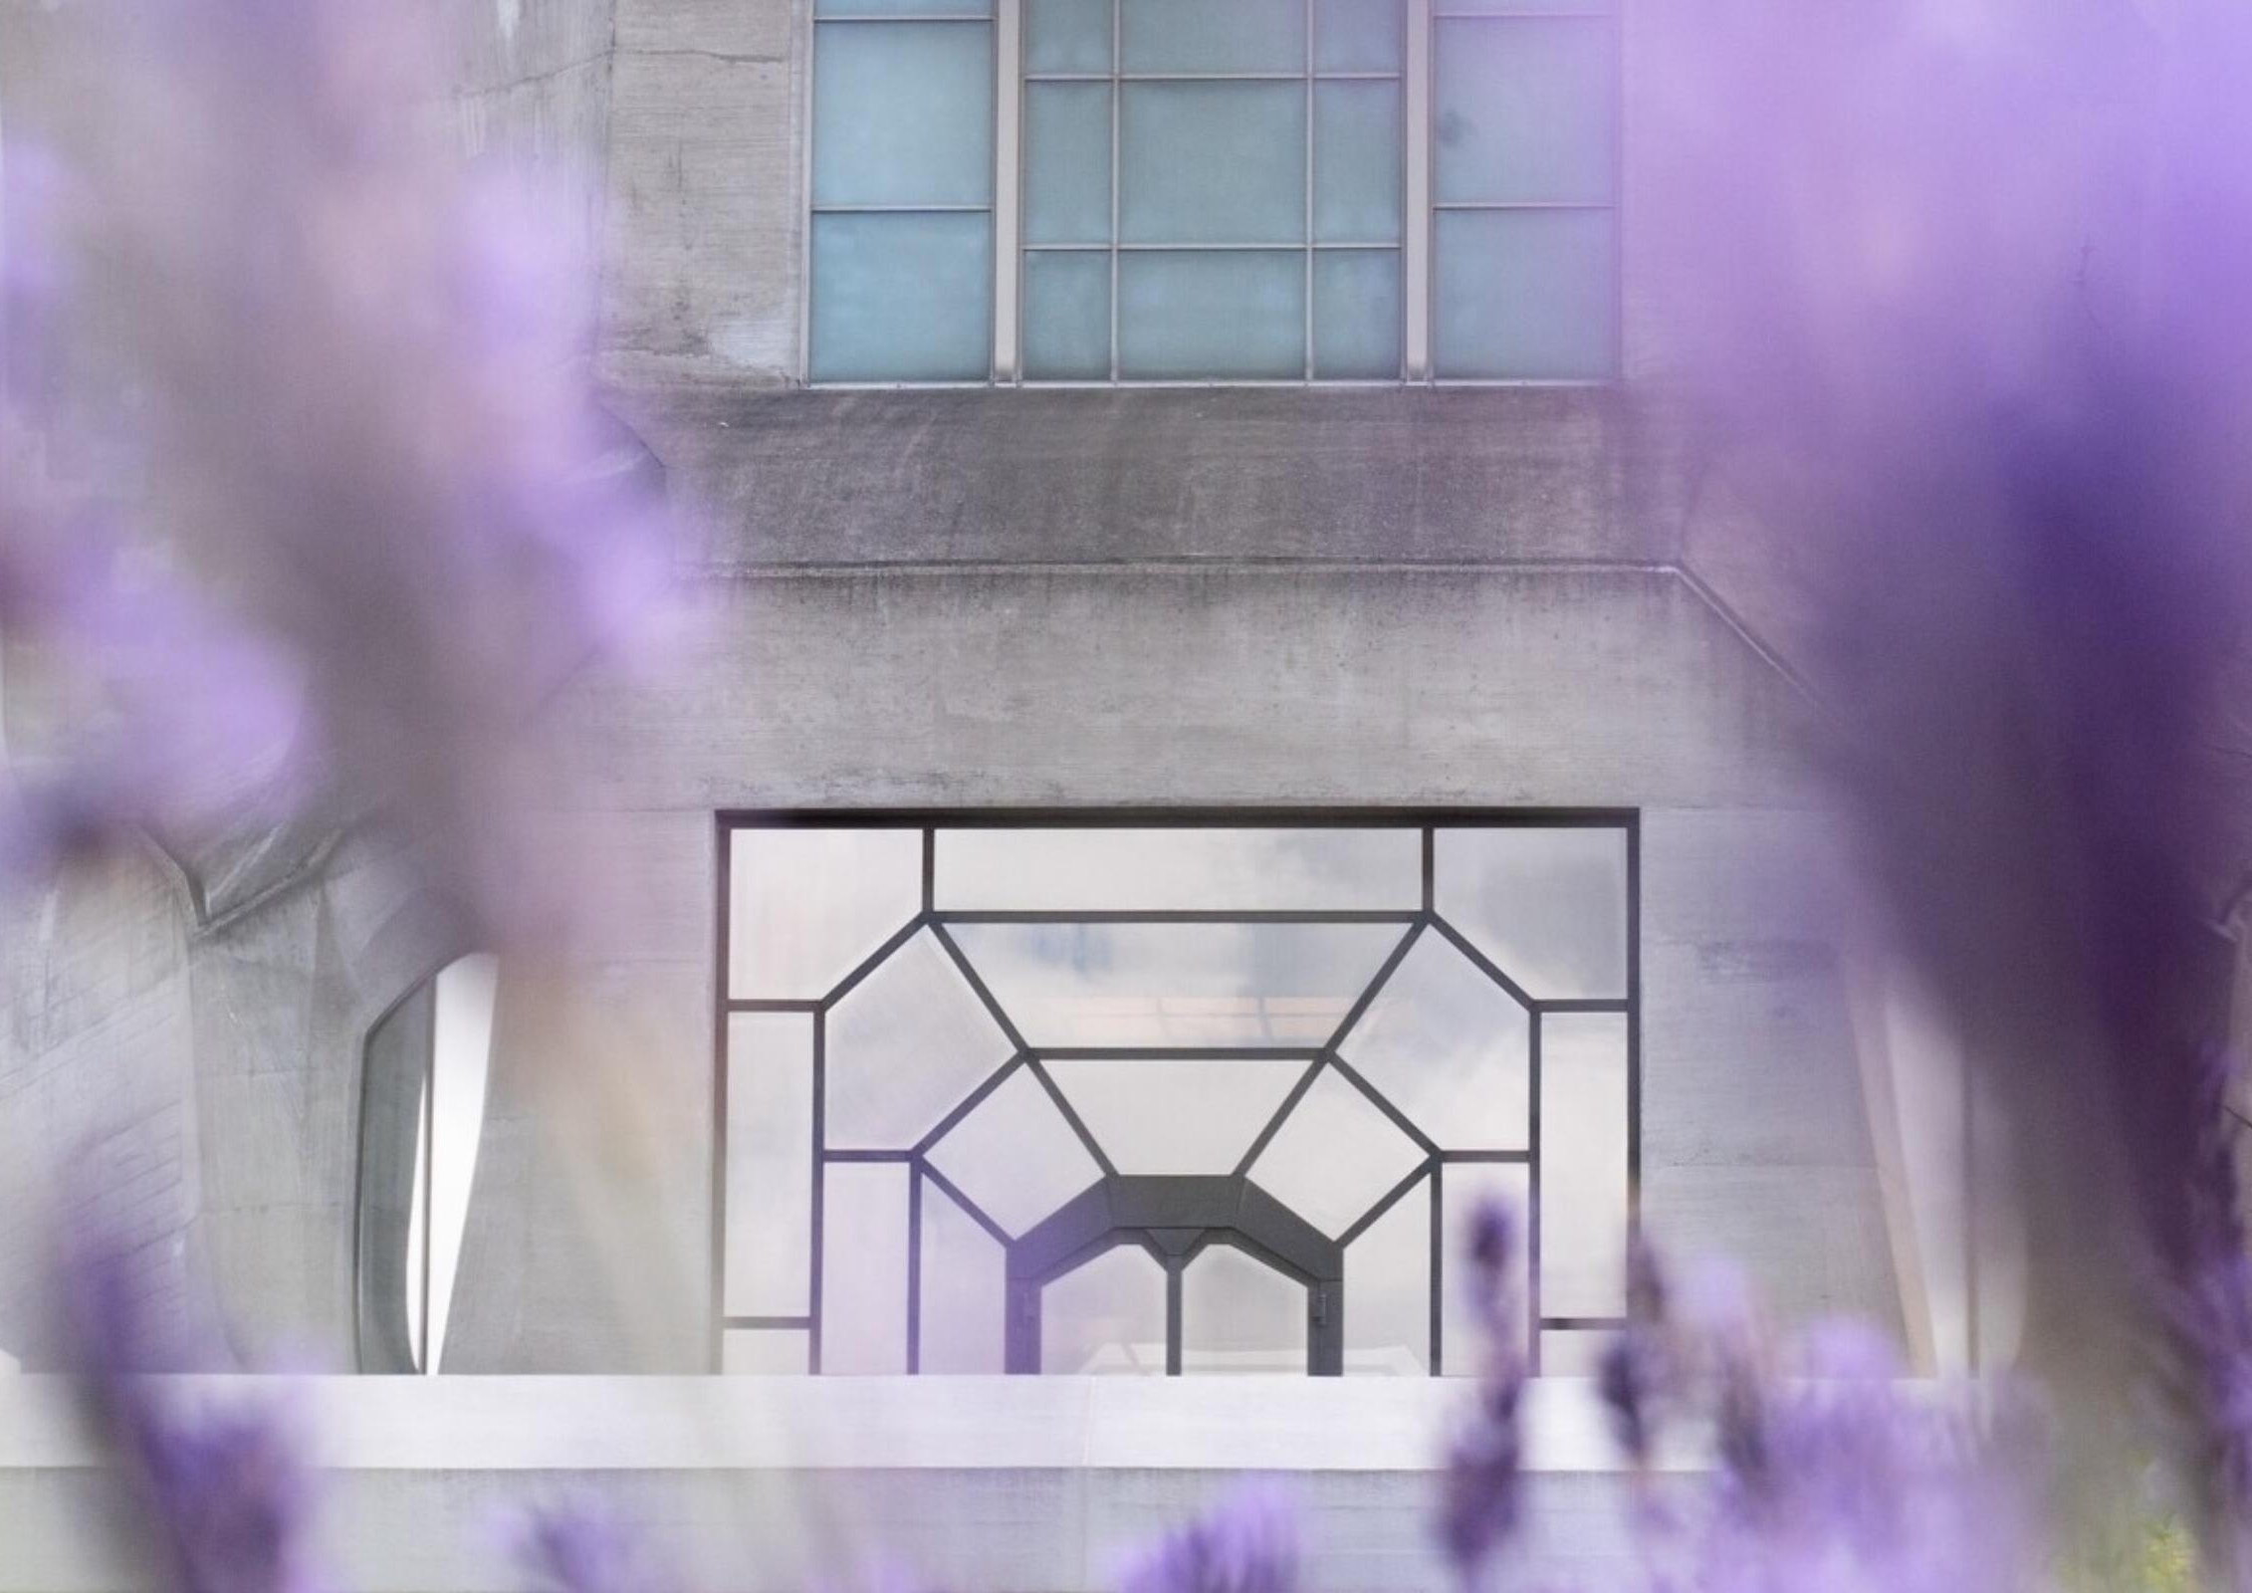
Goetheanum, Westfassade · Foto: Goetheanum

Slide 11
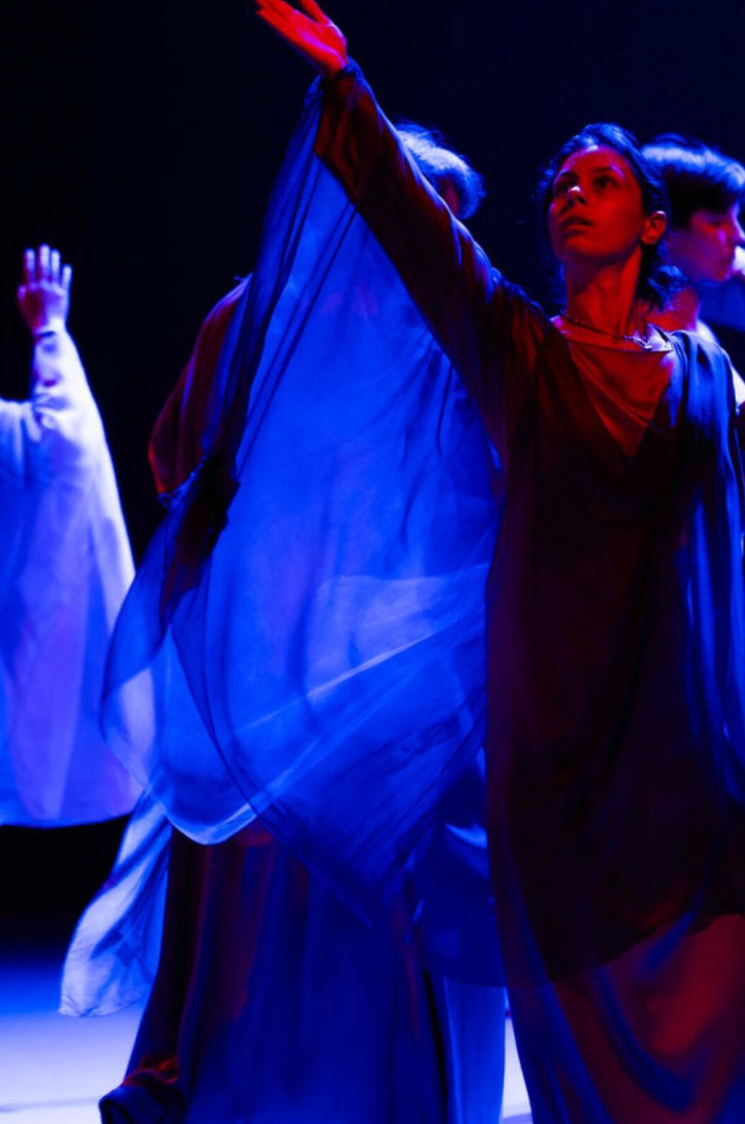
Bild und Text,
halb und halb
Kapitel 1
Das Bild läuft randlos bis zur Kante.
Der Text behält seine Spaltenbreite – rund 62 Zeichen –
und seine Ruhe.
Eurythmie-Abschlusstreffen 2025 · Foto: Xue Li

Slide 12
Das Jahr in vier Kennzahlen
Zahlen
12,4 Mio
−2,1 %
86 %
3,2 Mio
Ertrag CHF
zum Vorjahr
Eigenfinanzierung
Spenden CHF
Musterzahlen ersetzen. −2,1 % trägt ein echtes Minus, 12,4 Mio ein schmales Leerzeichen.

Slide 13
Entwicklung über vier Jahre
Zahlen
Lesart
Rechts steht die Deutung:
ein bis zwei Sätze dazu,
was die Kurve erzählt.
Angaben in Mio CHF, Musterzahlen.

Slide 14
Ergebnis nach Bereichen
Zahlen
Bereich | 2025 | 2026 | Δ
Bühne | 4120 | 4380 | +260
Hochschule | 2950 | 2870 | −80
Verlag und Medien | 1410 | 1530 | +120
Gebäude und Park | 3210 | 3640 | +430
Total | 11 690 | 12 420 | +730
Angaben in Tausend CHF. Ziffern tabellarisch und rechtsbündig; 11 690 gruppiert.

Slide 15
Praktische Hinweise
Vor Ort
g
WLAN
Gastzugang: Goetheanum, offen
a
Lift
Zugang über den Westeingang
e
Eintritt
Frei, Kollekte am Ausgang
z
Fotografie
Bitte keine Aufnahmen im Saal
Piktogramme: Schrift ‹Goetheanum Icons›, Belegung im ‹Beipackzettel›

Slide 16
Ein Zitat oder eine These steht
allein auf der Folie, gesetzt in Leise,
gross, ruhig, ohne Beiwerk.
Vorname Name, Funktion · Quelle, Jahr

Slide 17
Vielen Dank.
Fragen, Unterlagen, Kontakt
vorname.name@goetheanum.ch · +41 61 706 42 42 · goetheanum.ch

